Slide 1
«Лэпбук –как средство вовлечения родителей в образовательную деятельность ДОУ.
Выполнила воспитатель
высшей категории МОУ Детский сад №21
Горюнова Е.В

Slide 2
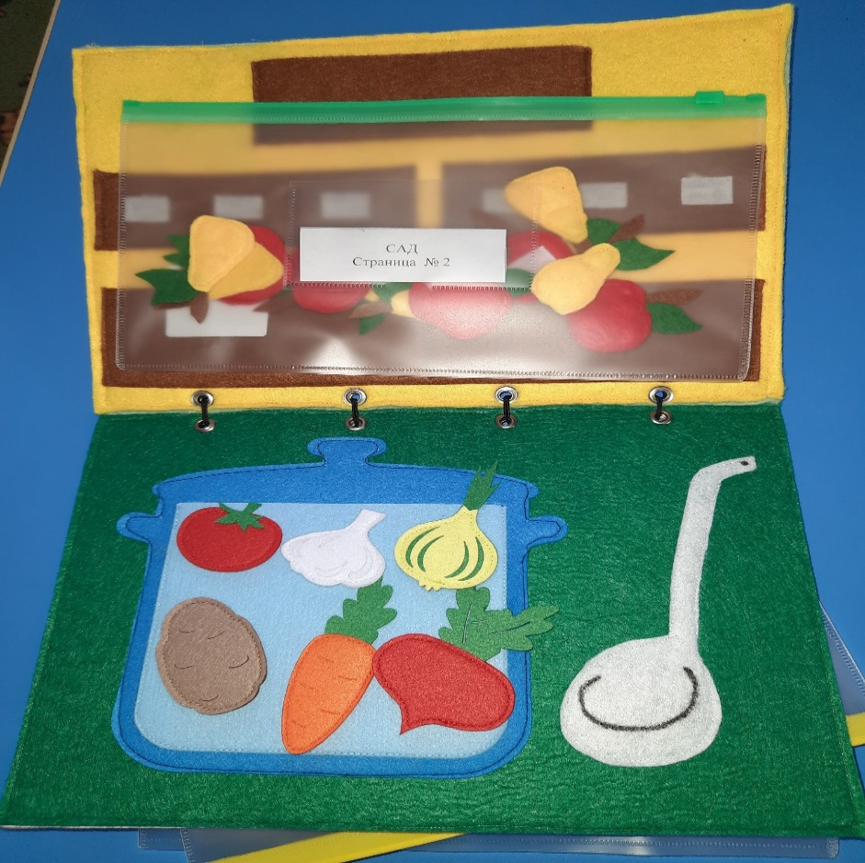
Лэпбук (lapbook) –в дословном переводе с английского значит «наколенная книга» (lap –колени, book- книга).

Slide 3
Лэпбук – сравнительно новое средство обучения. По своей структуре и содержанию он доступен детям дошкольного возраста. Это игра, творчество, познание и исследование нового, повторение и закрепление изученного, систематизация знаний и просто интересный вид совместной деятельности взрослого и ребенка. Лэпбук отвечает требованиям ФГОС ДО к предметно-развивающей среде: обеспечивает возможность общения и совместной деятельности детей и взрослых, а также возможности для уединения; учитывает возрастные особенности детей, содержательно-насыщенный, вариативный, доступный и безопасный. Обеспечивает игровую, познавательную, исследовательскую и творческую активность всех воспитанников, эмоциональное благополучие детей во взаимодействии с предметно-пространственным окружением; возможность самовыражения детей. Рекомендуемый возраст занятий по лэпбукам – от 4 лет и выше.

Slide 4
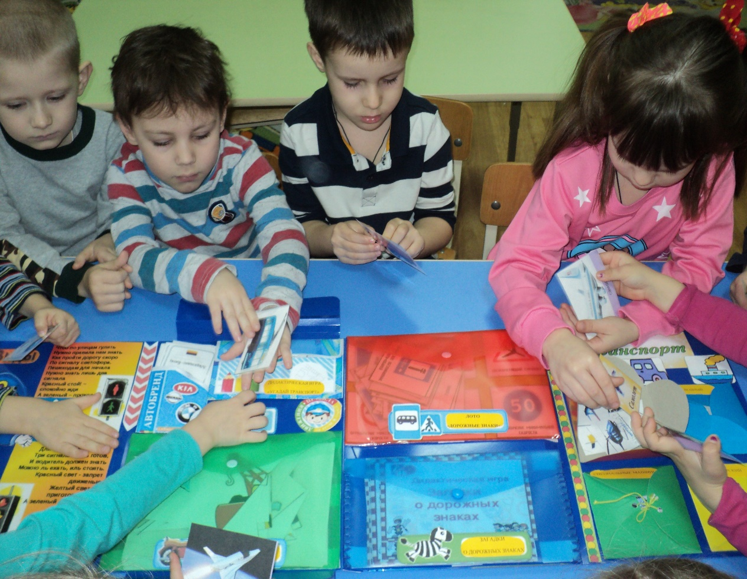

Slide 5
Задачи
заинтересовать родителей в воспитании дошкольника,
познакомить родителей с технологией лэпбук как средством познавательного развития детей;
показать значимость совместной деятельности взрослого и ребенка по созданию лэпбука.

Slide 6
Зачем нужен лэпбук?
Он помогает ребенку по своему желанию организовать информацию по изучаемой теме и лучше понять и запомнить материал. Это отличный способ для повторения пройденного Поможет закрепить и систематизировать изученный материал Ребенок научится самостоятельно собирать и организовывать информацию

Slide 7
Разновидности лэпбуков
В зависимости от назначения: учебные; игровые; поздравительные, праздничные; автобиографические (папка-отчет о каком-то важном событии в жизни ребенка).
В зависимости от формы: стандартная книжка с двумя разворотами; папка с 3-5 разворотами; книжка-гармошка; фигурная папка.

Slide 8
Тема для лэпбука
Тема для папки может быть совершенно любой, как и ее сложность. Темы бывают частные и общие. Лучше брать частные, а не общие темы. Тема должна быть: интересна ребенку; выполнима (соответствовать возрасту); оригинальна.

Slide 9
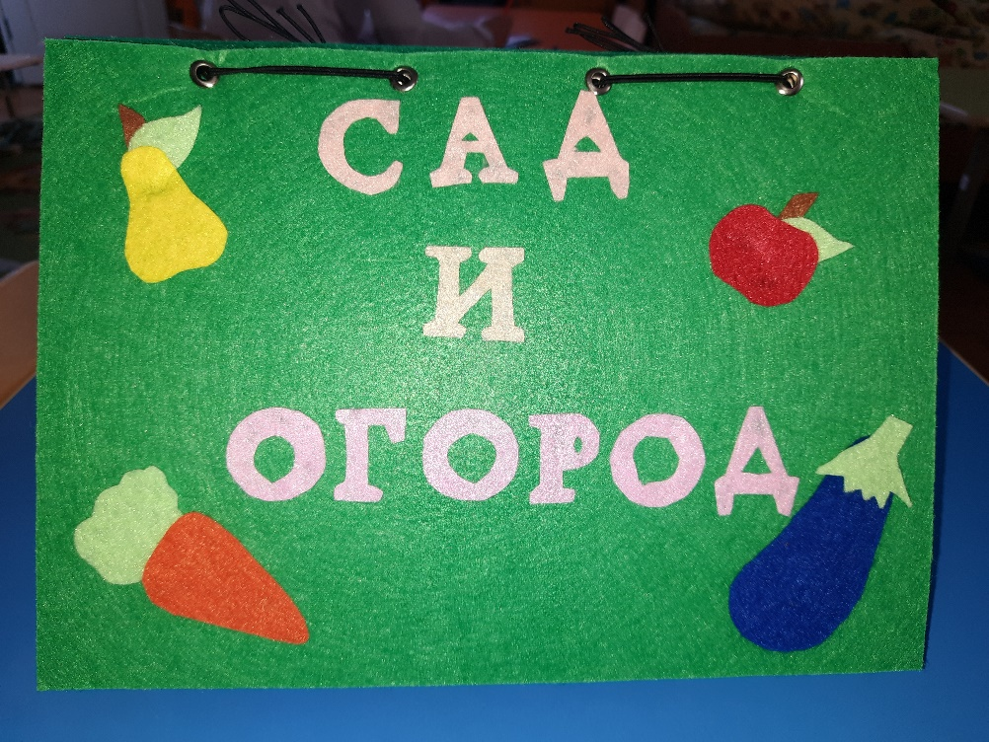
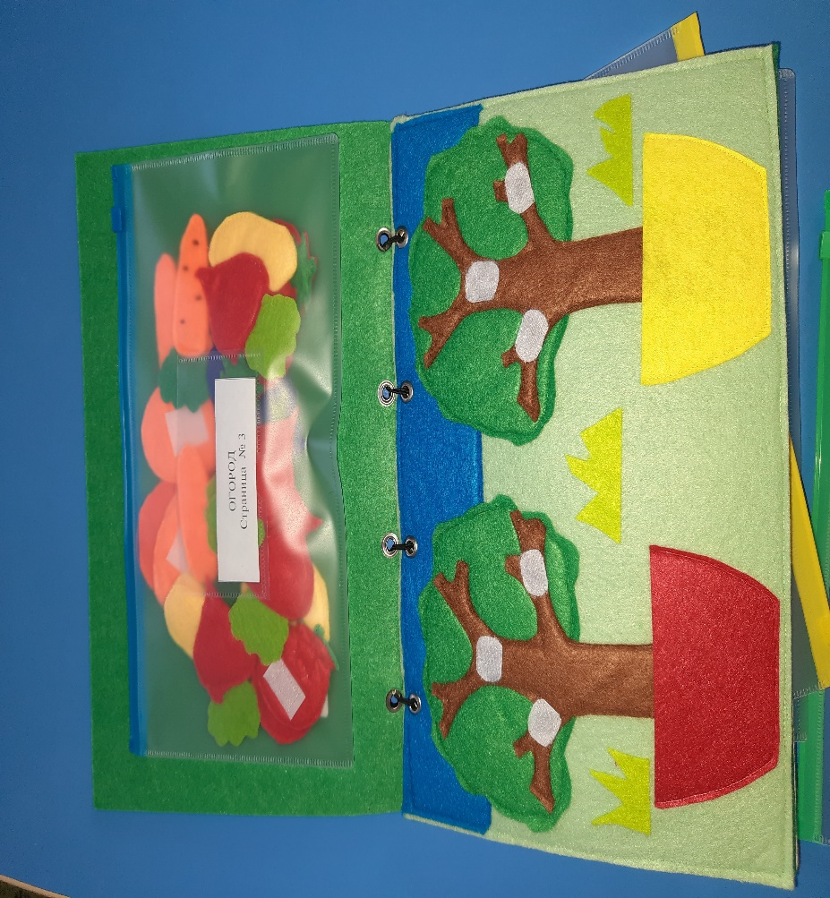
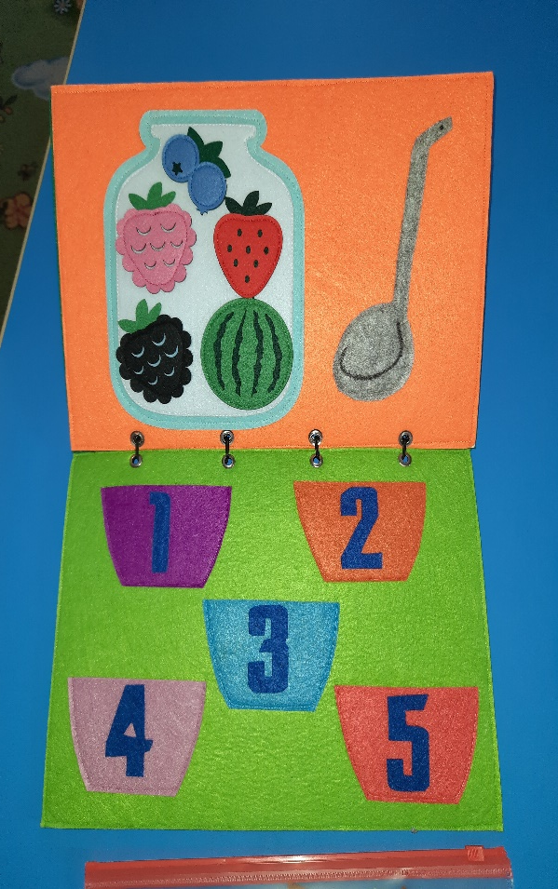
Готовые лэпбуки

Slide 10
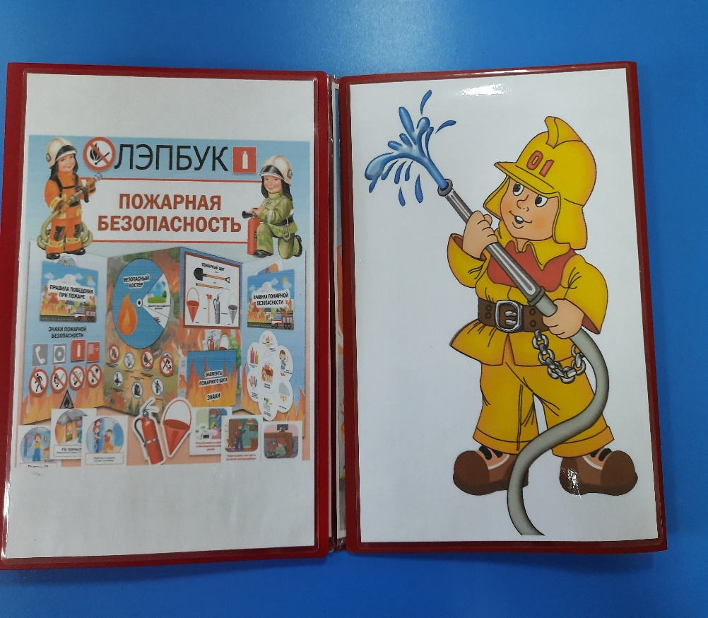
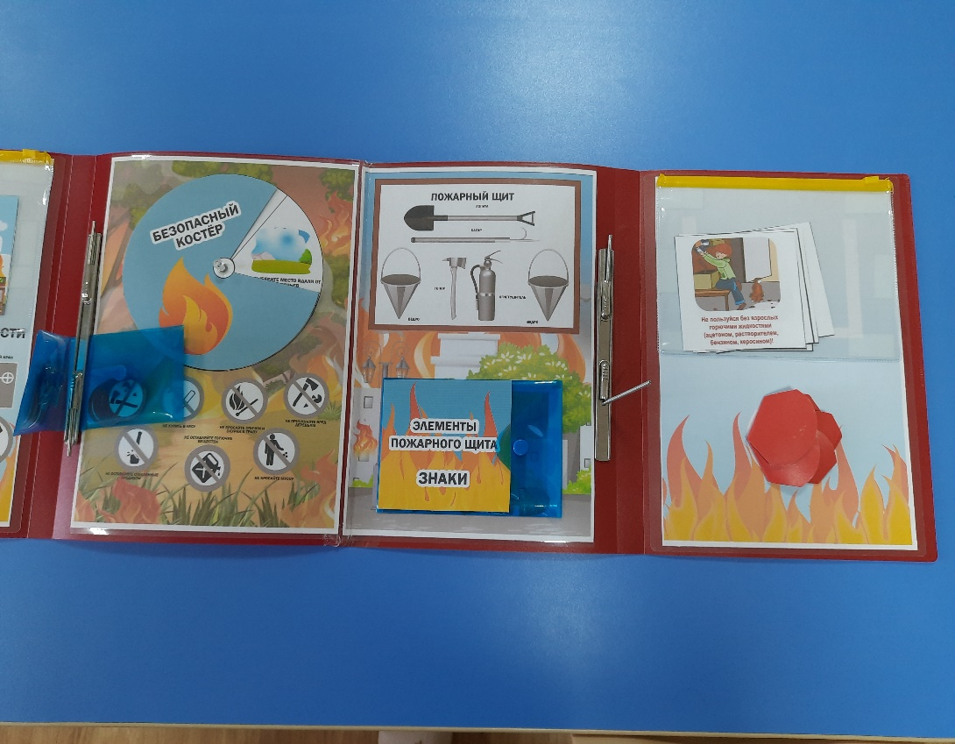
Пожарная безопасность

Slide 11
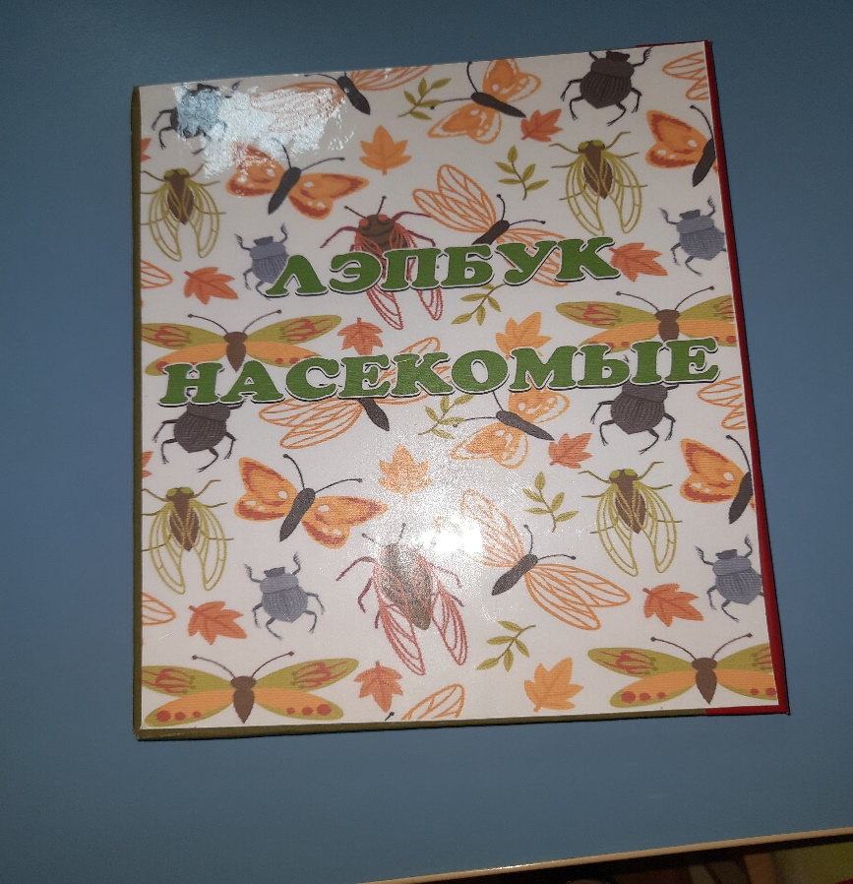
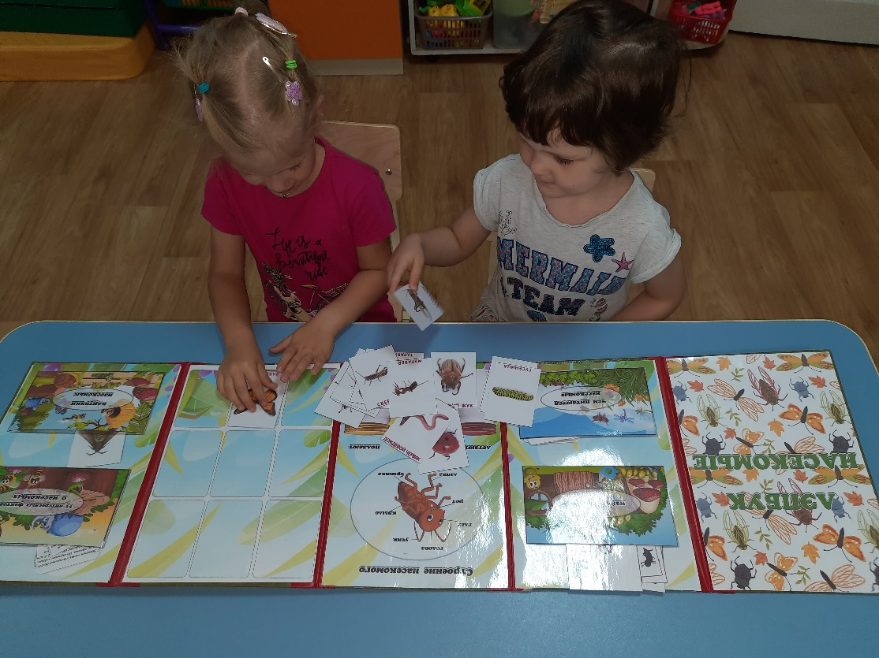
Насекомые

Slide 12
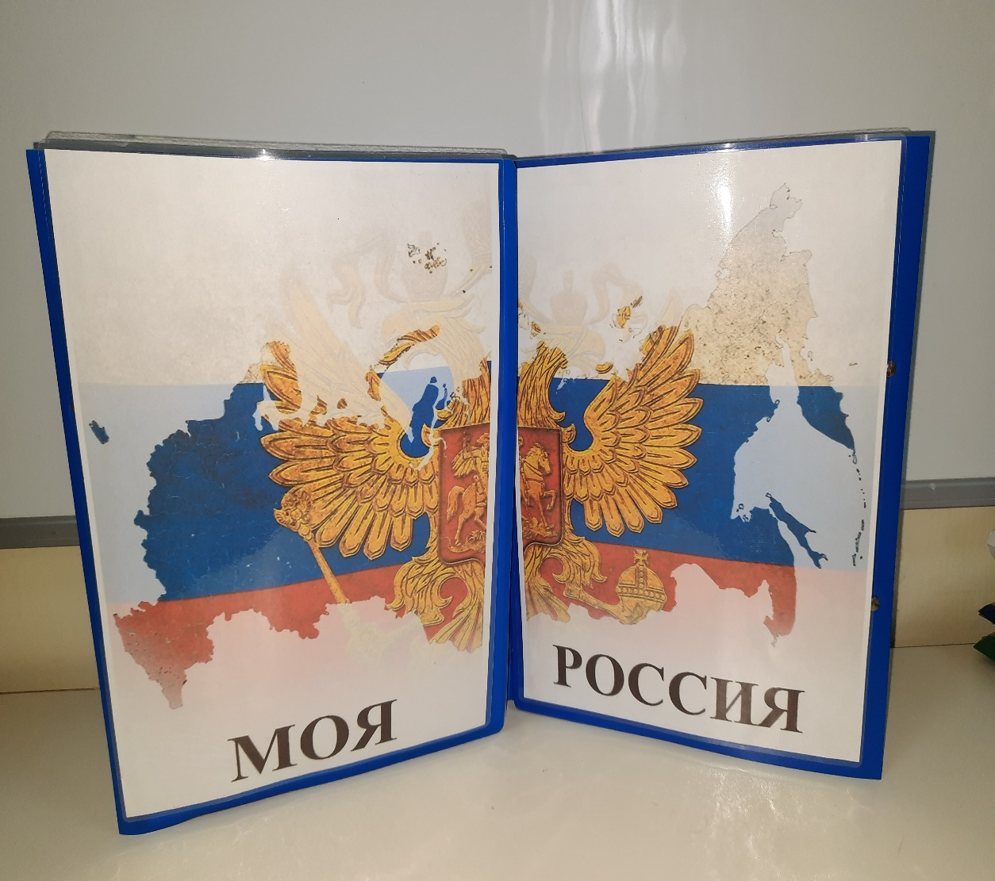
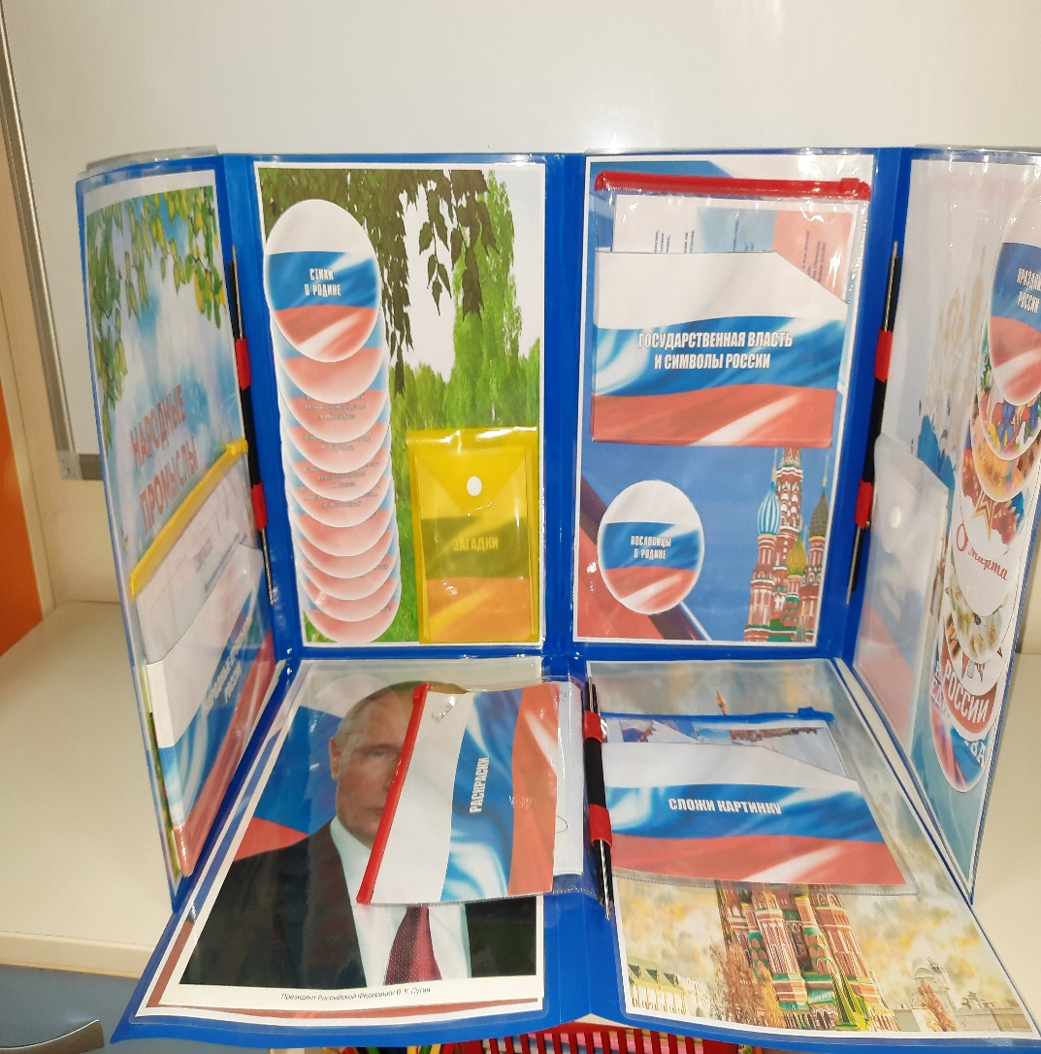
Моя Россия.

Slide 13
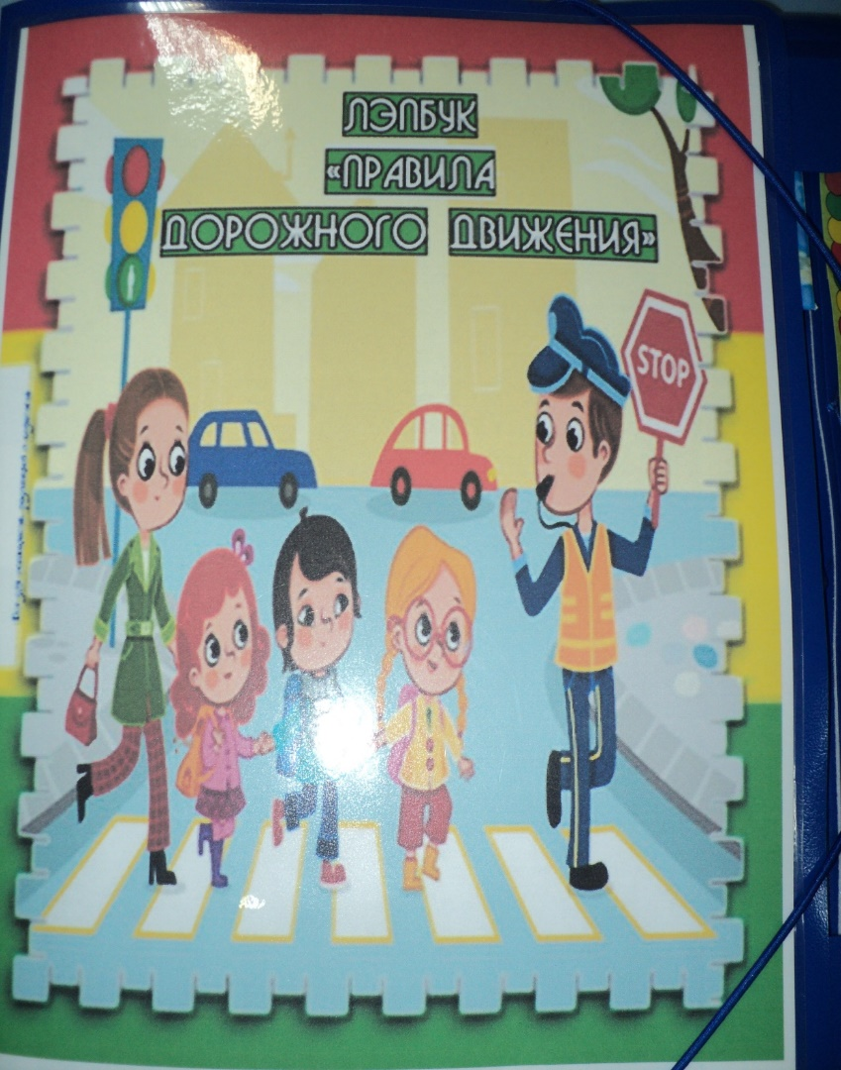
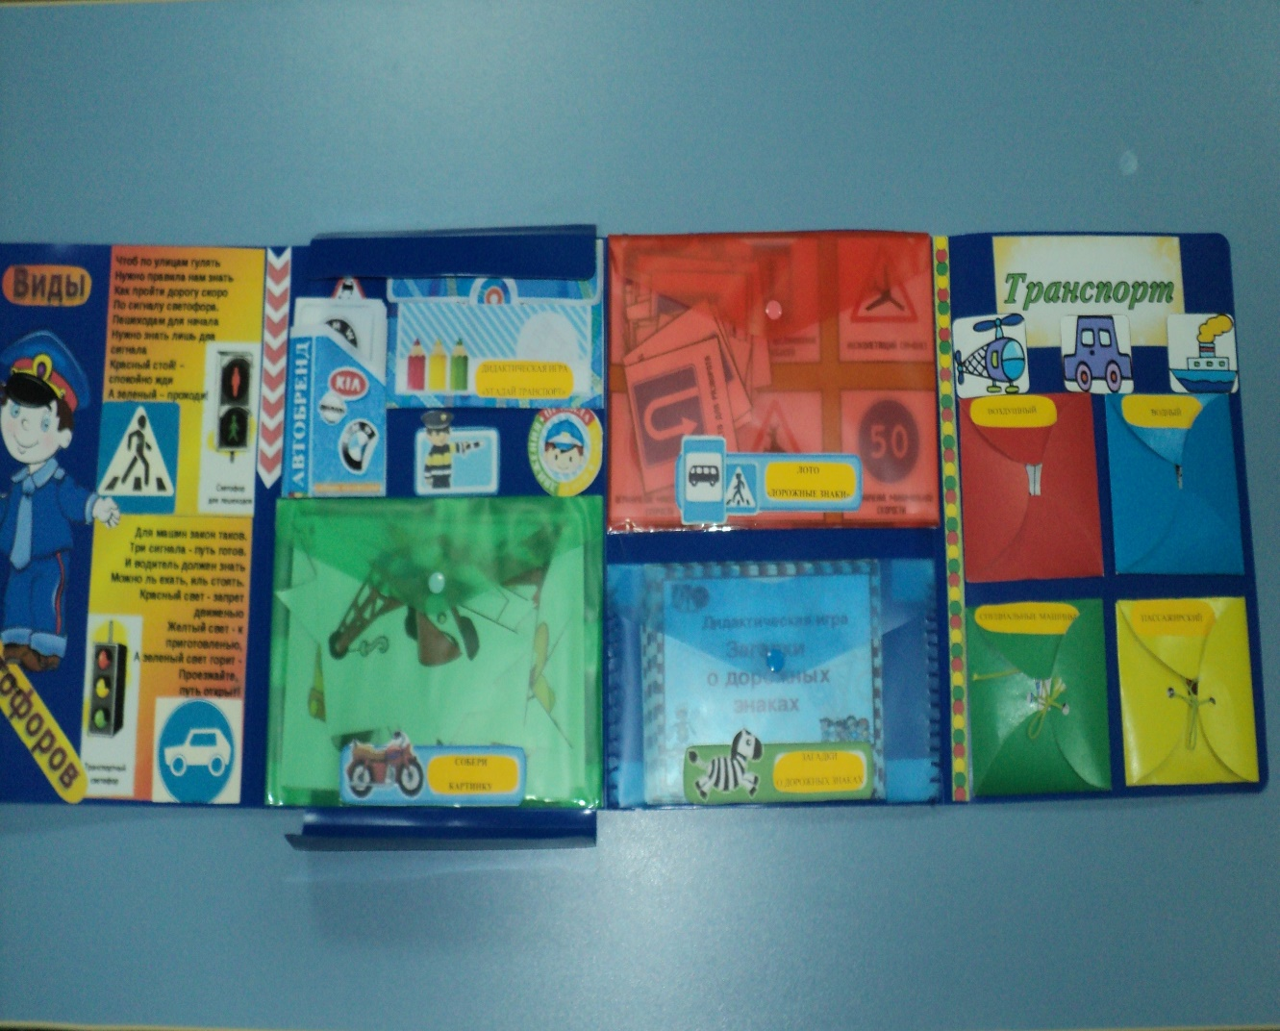
Правила дорожного движения.

Slide 14
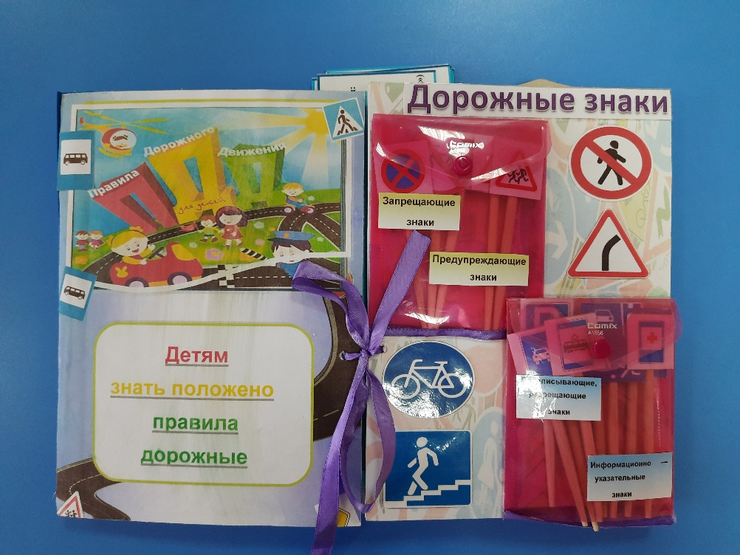
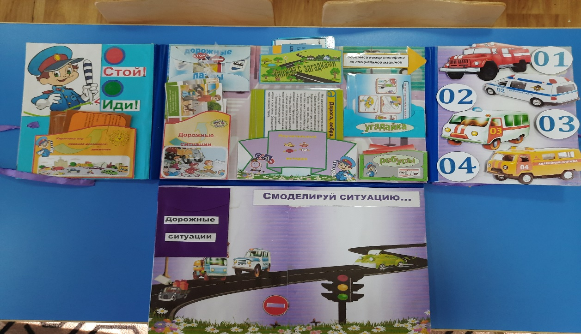
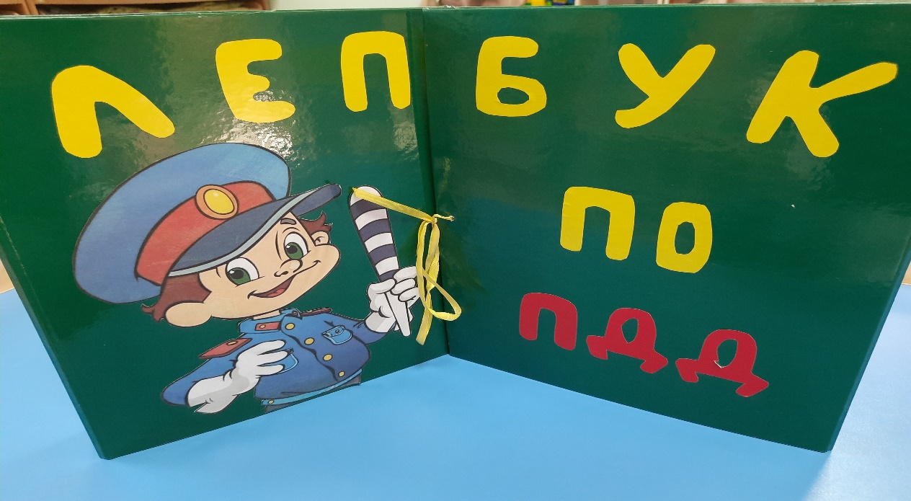

Slide 15
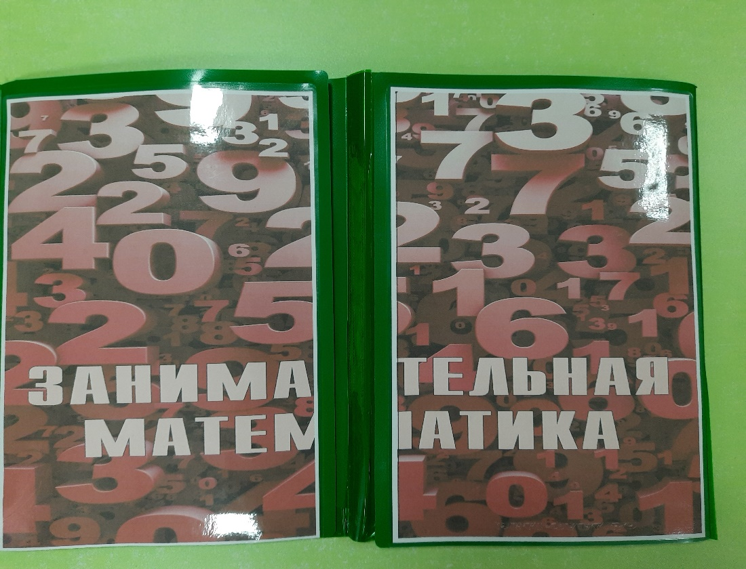
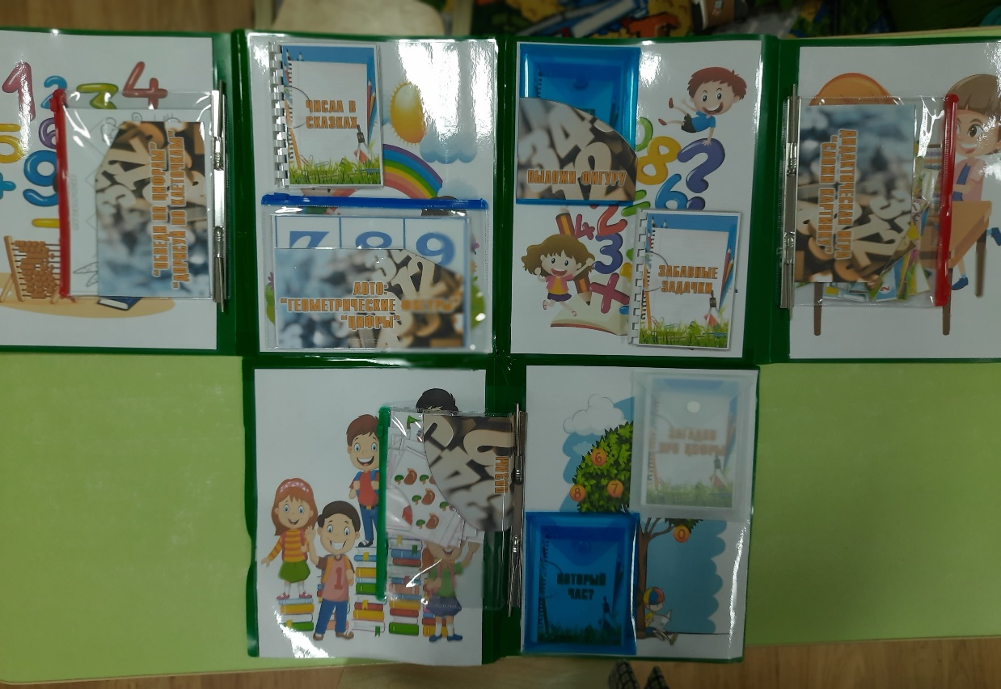
Занимательная математика

Slide 16
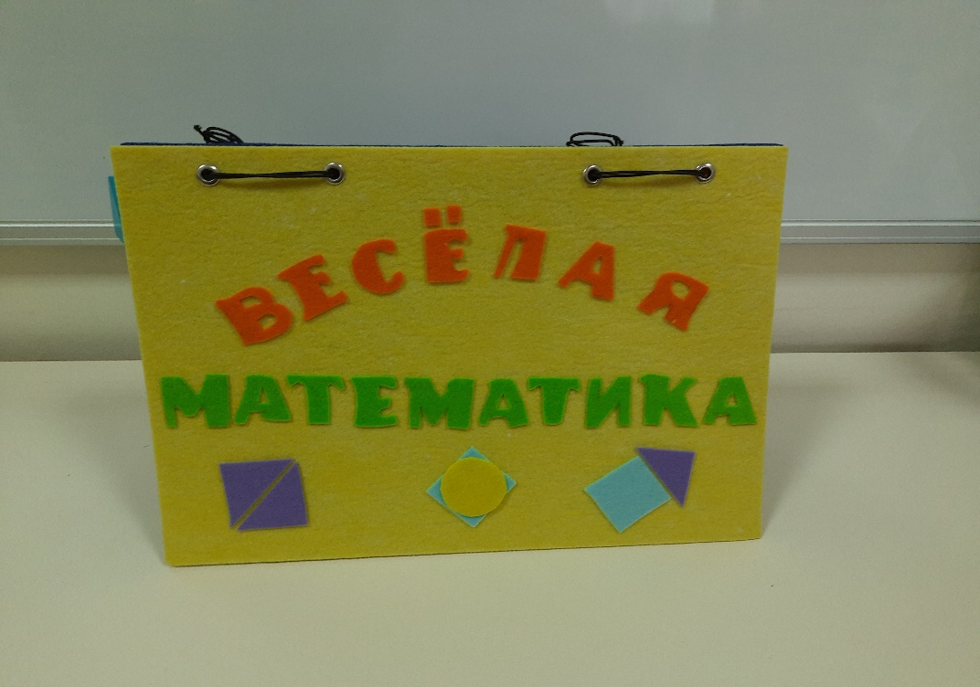
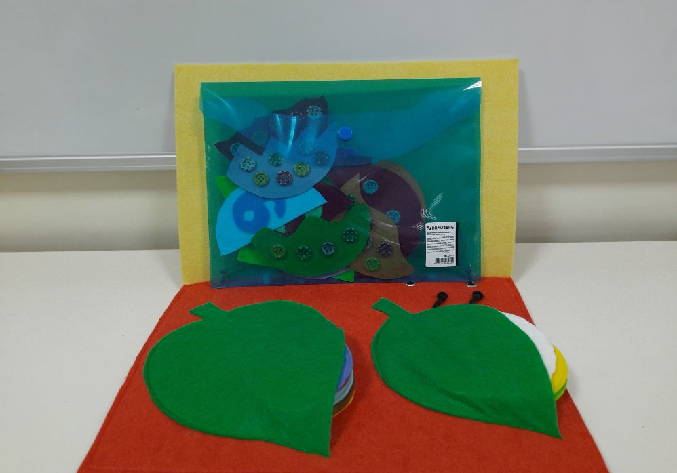
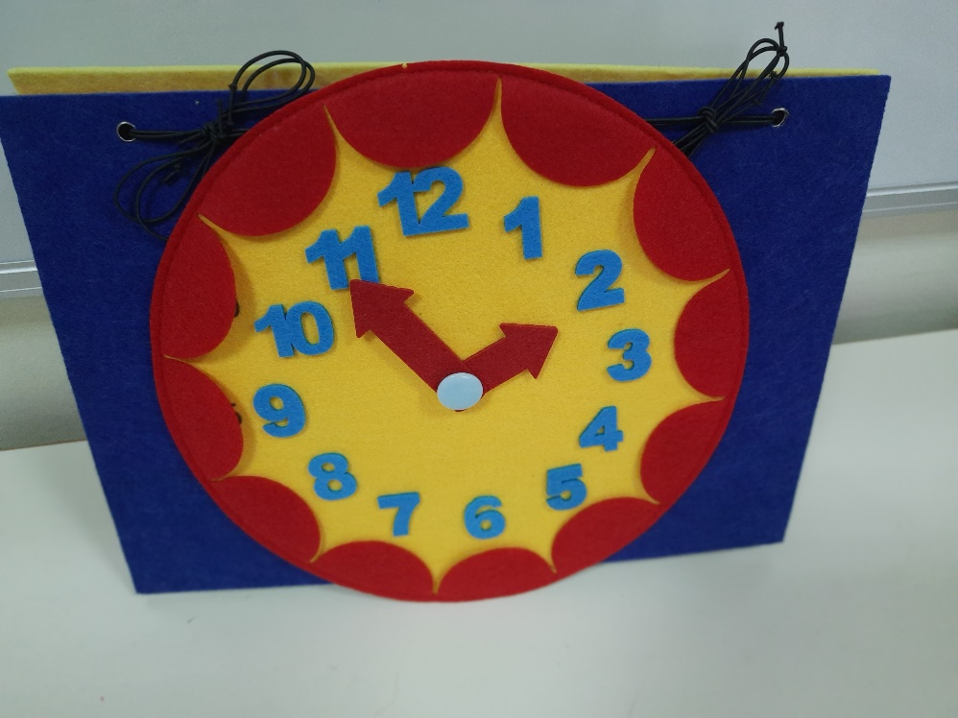
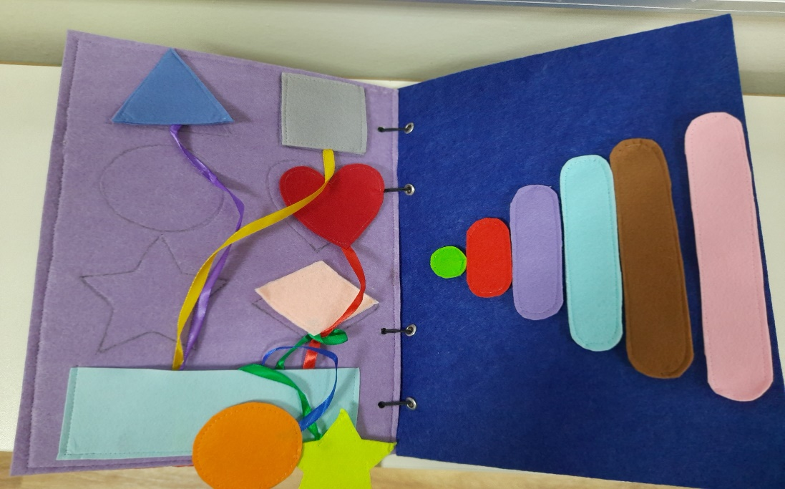

Slide 17
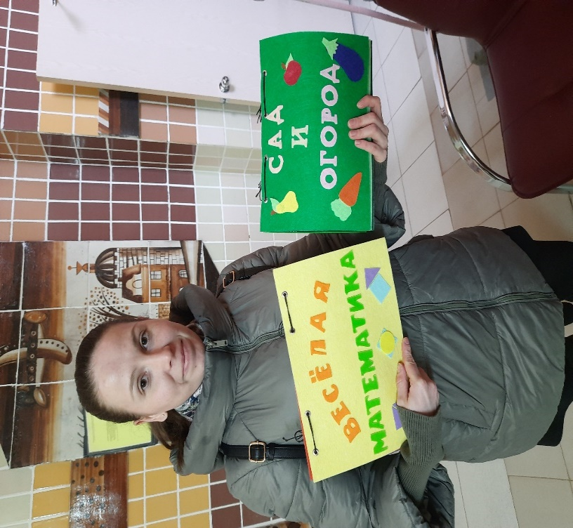
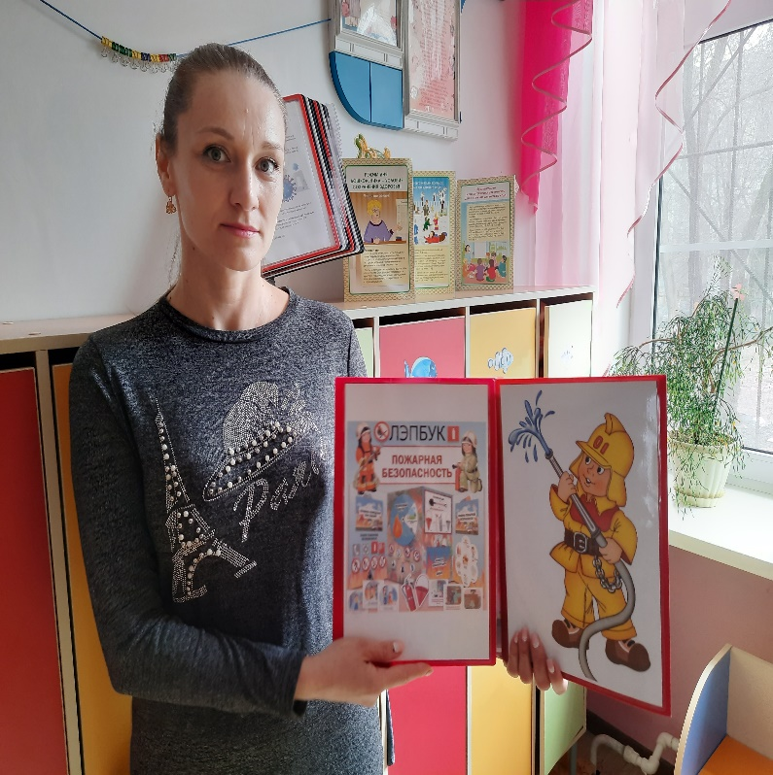
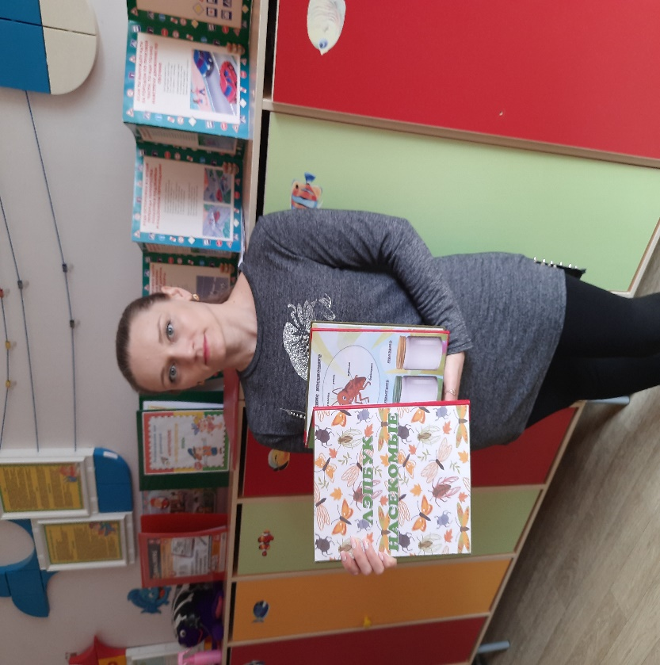
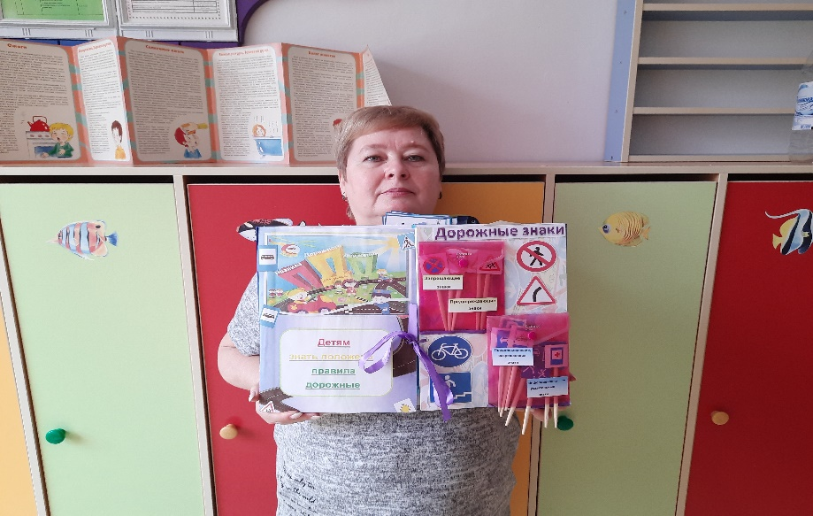
Лэпбуки руками родителей.

Slide 18
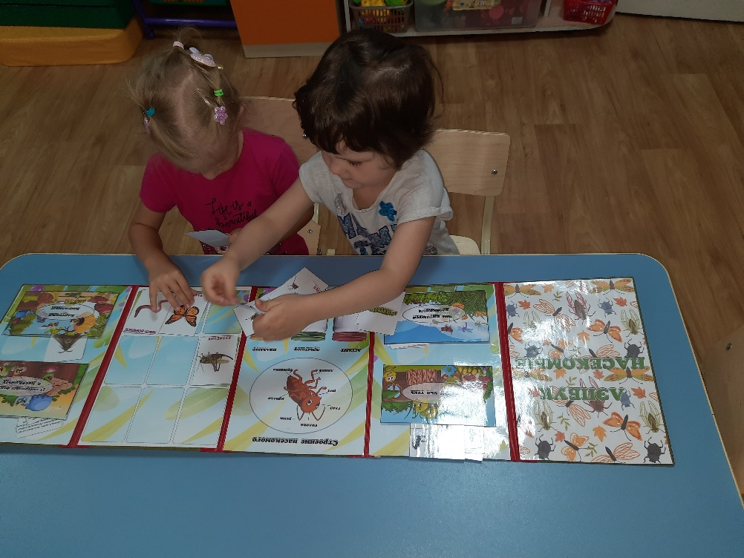
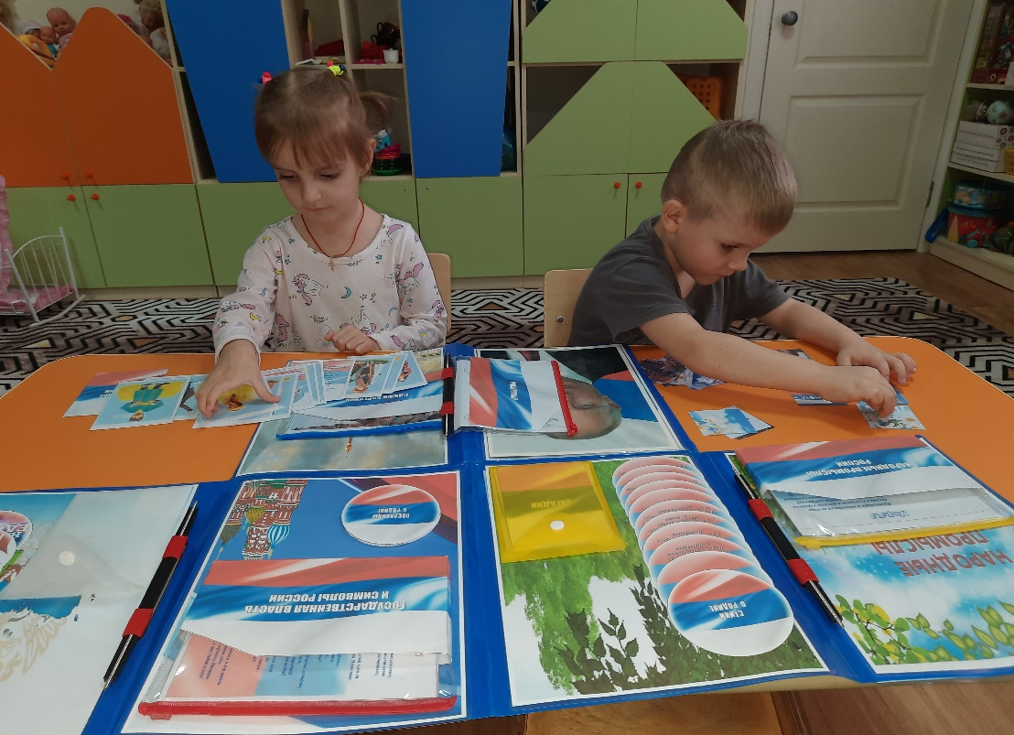
Вот так мы с ними играем и познаем новое

Slide 19
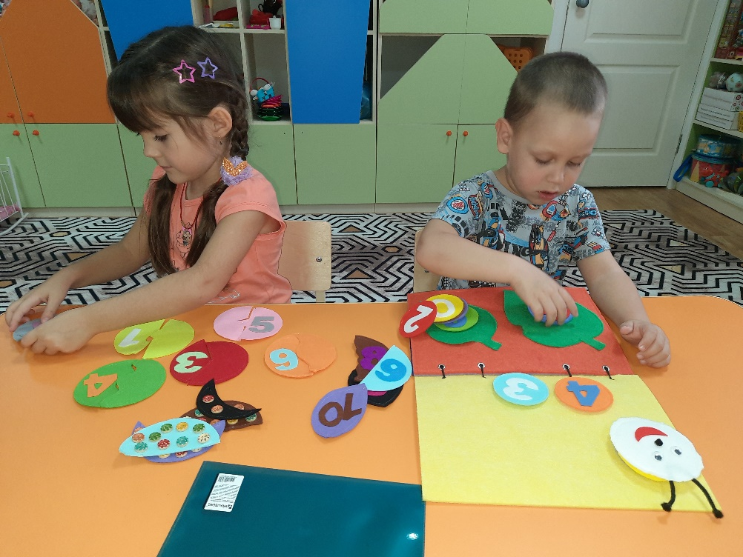
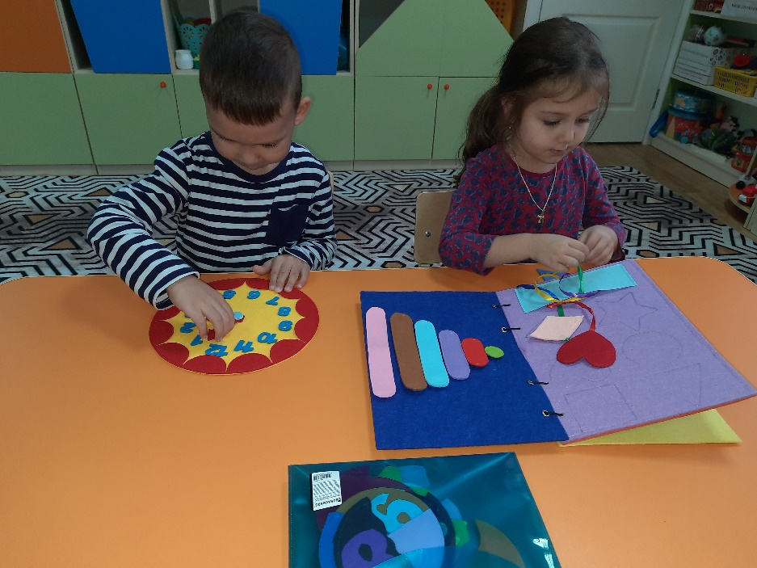
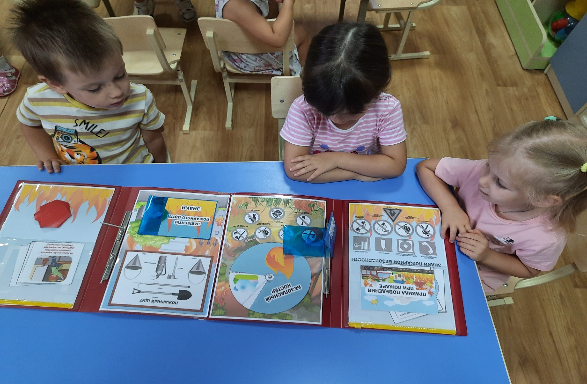

Slide 21
Создание лэпбука включает несколько этапов
выбор темы;
определение, что уже известно по теме, составление плана поиска новой информации;
проработка макета книги;
изучение темы, подбор материала и оформление лэпбука.

Slide 22
Работа включает три этапа:
- на подготовительном этапе родители изучают материалы о лэпбуке из методического журнала «Дошкольное образование», из сети интернет; фото и вырезки из газет
- основной этап – это создание лэпбука которые состоят из нескольких развивающих элементов.
- на заключительном этапе планируем организовать выставку совместных работ родителей и детей по различным темам

Slide 23
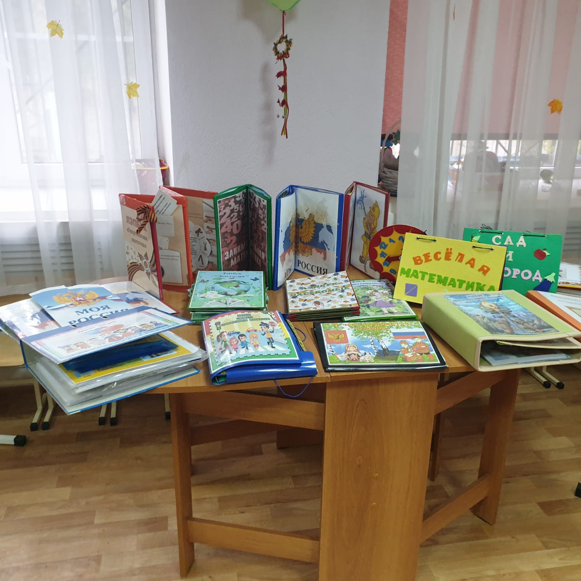
Выстовка лэпбуков

Slide 24
Родители обеспечивают поддержку:
организационную (экскурсии, походы);
информационную (сбор информации для лэпбука и его изготовление);
мотивационную (поддерживание интереса, умение планировать свою работу)

Slide 25
Спасибо за внимание

